Slide 1
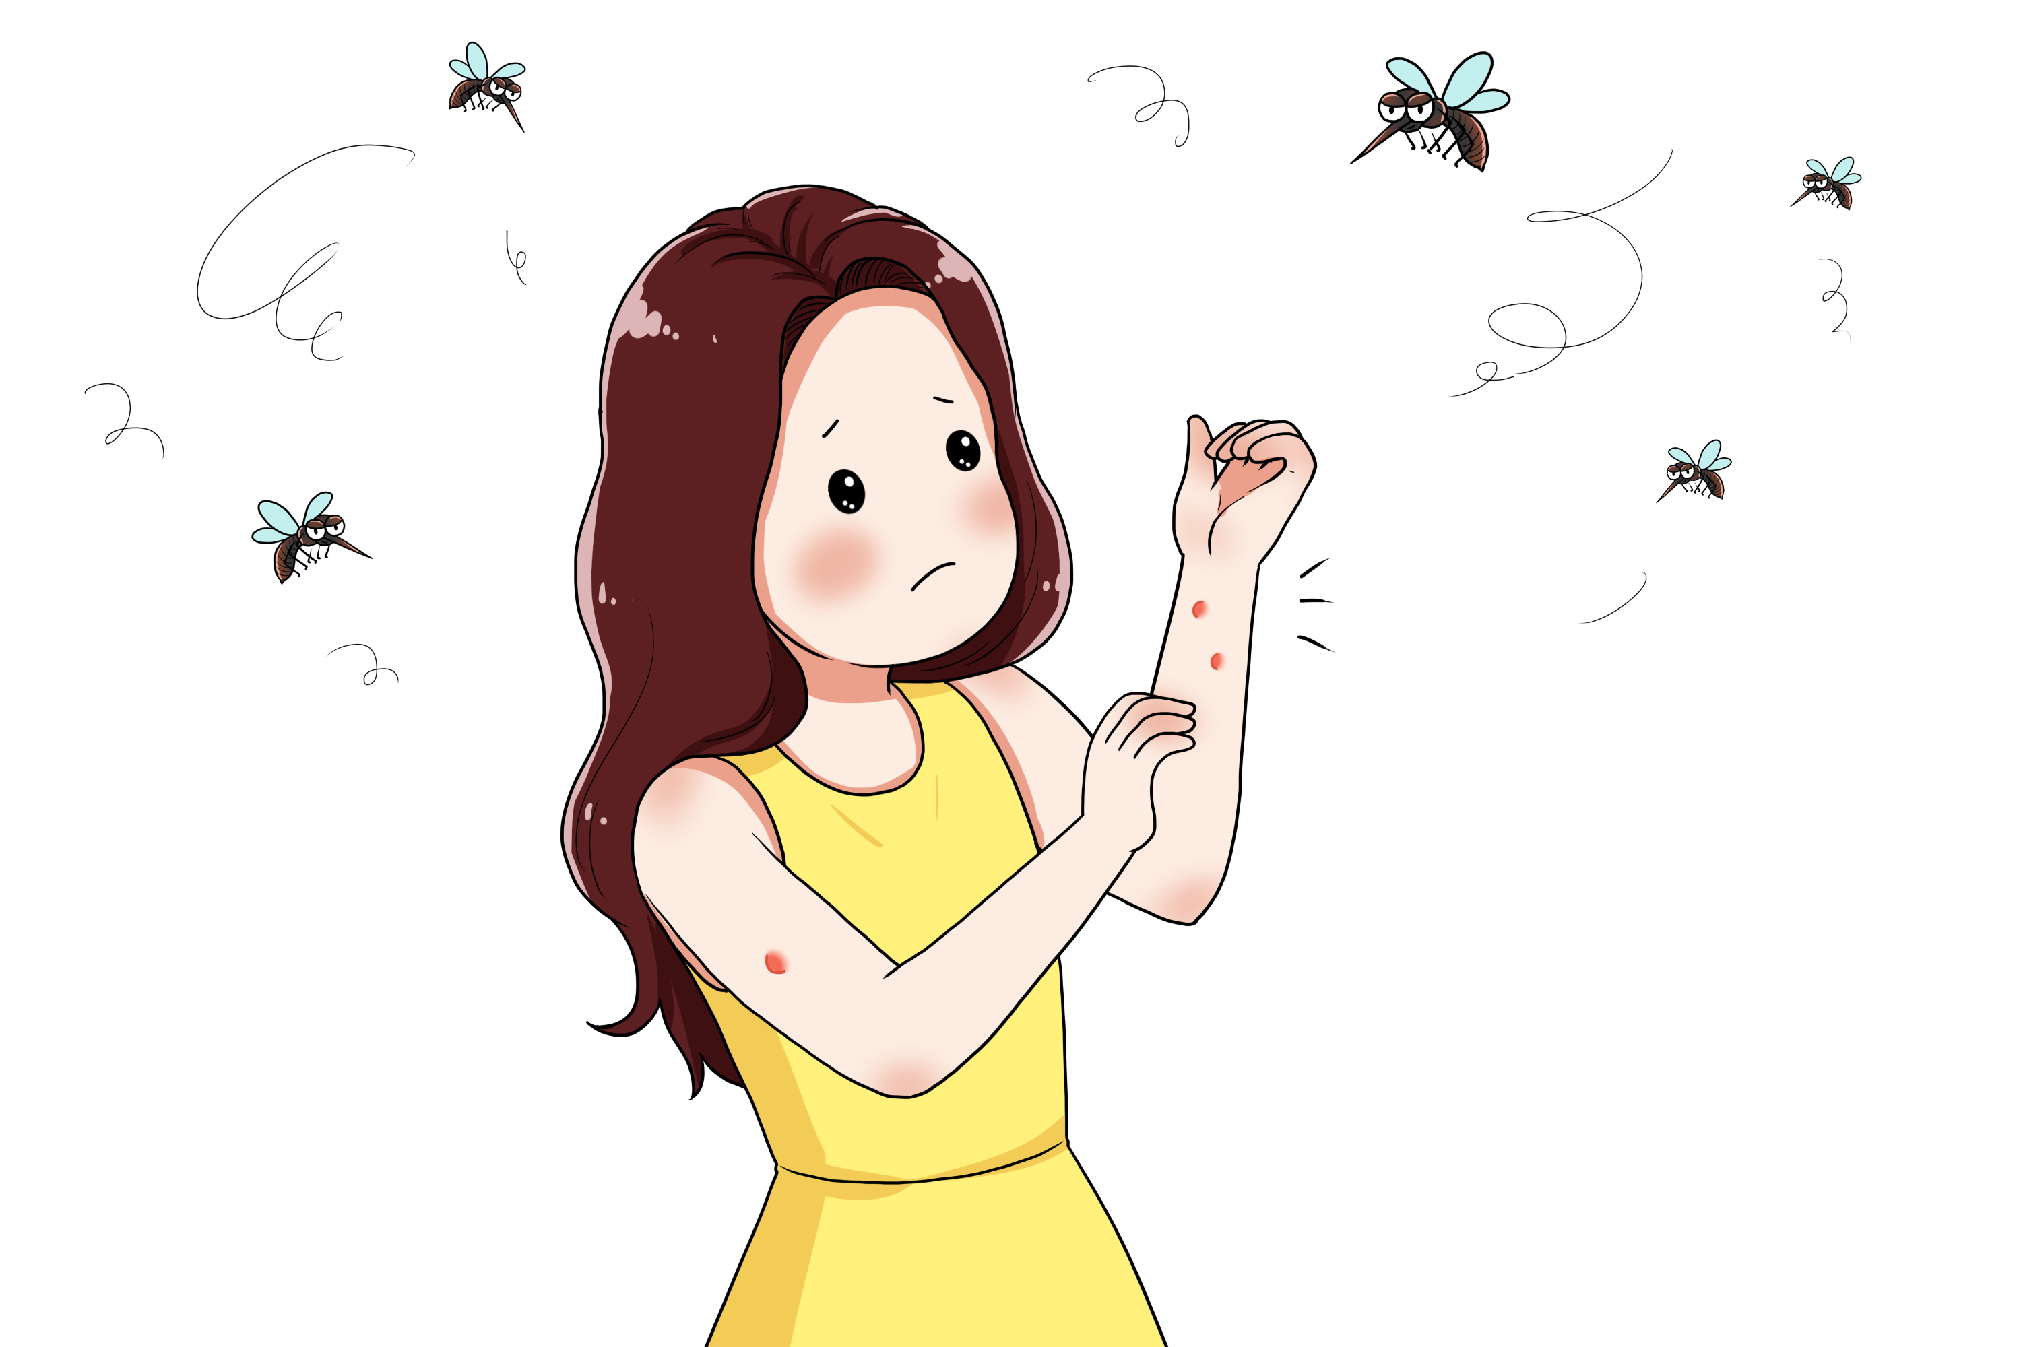
警惕蚊媒传染病

Slide 2

目 录
CONTENTS
01
02
03
PART
PART
PART
了解
蚊媒传染病
出境旅行
注意事项
防治措施

Slide 3
01
PART
了解蚊媒传染病

Slide 4
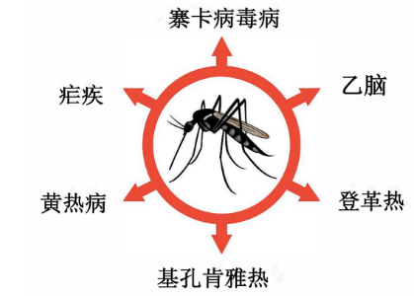
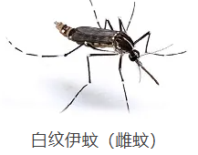
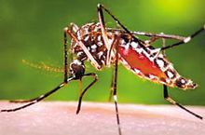
什么是蚊媒传染病？
夏季随着气温持续攀升、降雨量增多、蚊媒活动愈发活跃，蚊媒传染病的传播风险也随之显著增加。蚊媒传染病是指通过蚊子叮咬传播病原体的疾病。其中，登革热、基孔肯雅热、寨卡病毒病是在全球广泛流行的3种常见病毒性蚊媒传染病。
三者均主要由埃及伊蚊、白纹伊蚊叮咬传播，不会通过日常接触或呼吸道传染。
埃及伊蚊

Slide 5
常见蚊媒传染病的症状
登革热：由登革病毒引起，典型症状包括高热（可达40℃）、剧烈头痛、肌肉关节痛、皮疹，严重者可能出现出血或休克。多数登革热患者症状轻微或无症状，会在一两周内好转。
基孔肯雅热：由基孔肯雅病毒引起，典型症状包括突然发热，常伴有严重关节痛，尤其影响手腕、踝关节和指（趾）等小关节。皮疹、肌肉痛、乏力等也较常见。大多数人一两周内恢复。
寨卡病毒病：由寨卡病毒引起，约80%普通成年人感染后无症状。少数人会出现低热、皮疹、结膜炎等轻微症状，通常一周内自愈。然而，孕妇感染会带来极大健康风险，病毒可通过胎盘感染胎儿，导致“小头畸形”、胎儿头部和脑部发育异常及其他严重出生缺陷。

Slide 6
02
PART
防治措施

Slide 7
个人如何有效预防
使用蚊香、电蚊香液/片、电蚊拍灭蚊，还可使用纱门纱窗和蚊帐进行防蚊。
养成良好的卫生习惯，清除住所周边的积水区域（如瓶罐、废旧轮胎、花盆、下水道、杂物堆等），将水培改为沙土或陶粒种植植物，防止蚊虫孳生。
户外活动时尽量穿浅色长袖衣裤，在皮肤暴露部位和衣服上喷涂含有避蚊胺、驱蚊酯、羟哌酯和柠檬桉叶油等活性成分的驱蚊液或驱蚊花露水；减少蚊媒活动高峰期（日出后2小时和日落前2小时）的户外逗留时间，防止被蚊虫叮咬。

Slide 8
治疗方法
目前国内尚无针对这三种疾病的疫苗或特效药。临床上主要采取支持性治疗、实施防蚊隔离治疗。
针对基孔肯雅热，充分休息、及时补液及服用非处方止痛药（如对乙酰氨基酚）可缓解部分症状。
基孔肯雅热症状与登革热感染类似，可能被误诊。患者在排除登革热之前，切勿服用阿司匹林或其他非甾体抗炎药（如布洛芬），以降低诱发登革热出血的风险。
若出现发热、皮疹、关节痛等相关症状，应立即就医并告知旅行史和蚊虫叮咬史，以便医生能够及时准确地诊断和治疗，并及早实施防蚊隔离，避免传染他人。

Slide 9
03
PART
出境旅行
注意事项

Slide 10
旅行中——防蚊重点时刻
了解风险：通过互联网、咨询海关或国际旅行卫生保健中心等多种渠道，提前了解目的地蚊媒传染病疫情的发生情况和防控建议。
准备防护用品和药物：包括驱蚊液、蚊帐、浅色长袖衣裤、解热镇痛药等（如对乙酰氨基酚，用于缓解发热或肌肉酸痛等症状）。
尽可能选择配备纱窗纱门的住宿场所。
另外，孕妇应尽量避免前往寨卡病毒病流行区。

Slide 11
回国时——健康监测不放松
主动申报：入境时若出现相关症状，需主动向海关工作人员申报，配合做好流行病学调查、样本采集与检测等工作。
持续关注健康状况：回国后2周应密切关注身体状况，避免蚊虫叮咬，如出现相关症状，应当立即就医，并向医生说明旅行史，以便得到及时的诊断和治疗。

Slide 12

谢 谢 观 看

